Slide 1
DEPARTAMENTO DE CIENCIAS ECONÓMICAS,
ADMINISTRATIVAS Y DE COMERCIO – CEAC
CARRERA DE INGENIERÍA COMERCIAL
MODALIDAD PRESENCIAL
TEMA: “IMPACTO DE LAS DIMENSIONES DE LA CALIDAD DEL SERVICIO EN LA COMPETITIVIDAD DE LOS AUTOSERVICIOS DEL DMQ, DESDE LA PERSPECTIVA DE LOS CLIENTES”
AUTORAS:
CUÑAS USIÑA, PAOLA MARLENE
ROSERO JÁCOME, STEPHANIE PATRICIA
DIRECTOR: ING. VEGA DÁVILA, IVÁN MARCELO MBA.
SANGOLQUÍ, AGOSTO 2018

Slide 2
ANTECEDENTES
Necesidad de ser competitivos brindando un servicio de calidad.
Situación económica actual
Cambio en los hábitos de consumo
Ventas en autoservicios aumentan
Clientes exigentes
Calidad del servicio
Competitividad

Slide 3
PLANTEAMIENTO DEL PROBLEMA
5%
Consumo masivo
Cuidar presupuesto.
Adquirir productos para preparar en casa.
Visitar varios puntos de venta buscando la mejor opción.
Cadenas de autoservicios buscan apoderarse del mercado, es necesario conocer en que dimensiones deben invertir tiempo y recursos, mismo hecho que sería de gran aporte a la competitividad.
Fuente: Worldpanel, 2018)

Slide 4
OBJETIVO GENERAL
Analizar el impacto que tienen las cinco dimensiones de la calidad del servicio en la competitividad de los autoservicios del Distrito Metropolitano de Quito, mediante el análisis de la perspectiva de los clientes, con la finalidad de conocer si la calidad del servicio puede favorecer a los autoservicios y volverlos más competitivos.

Slide 5
OBJETIVOS ESPECÍFICOS
Conocer el nivel de importancia de las dimensiones de la calidad del servicio según la perspectiva que tienen los clientes de los autoservicios en el Distrito Metropolitano de Quito.
Evaluar el impacto que tienen las dimensiones de la calidad del servicio en la competitividad de los autoservicios del Distrito Metropolitano de Quito.
Analizar los aspectos relevantes de los resultados obtenidos y proponer soluciones al problema planteado.

Slide 6
MARCO REFERENCIAL
AUTORES Y AÑO | CASO DE ESTUDIO | OBJETIVO | PRINCIPALES CONCLUSIONES
(Sánchez García & Sánchez Romero, 2016) | Medición de la calidad en el servicio, como estrategia para la competitividad en las organizaciones | Identificar los atributos de calidad en el servicio y evaluar la relación entre la calidad percibida y la satisfacción del cliente, lo cual se traduce en lealtad hacia la marca y se refleja en un incremento en las utilidades de la organización | La gestión basada en la medición de la calidad en el servicio es un factor decisivo para su permanencia en el mercado, ya que pueden obtener mayores beneficios económicos al contar con clientes a largo plazo.
(Aznar, Bagur, & Rocafort, 2015) | Impacto de la calidad del servicio en la competitividad y rentabilidad: El sector hotelero en la costa catalana | Analizar la relación entre percepción de calidad por parte de los clientes de los establecimientos hoteleros y los resultados económico-financieros de los hoteles. | No existe una relación significativa entre percepción de calidad por parte de los usuarios y resultados económicos financieros.

Slide 7
MODELOS Y VARIABLES
DIMENSIONES DE LA CALIDAD DEL SERVICIO
Fiabilidad
Servicio sin equivocaciones
Capacidad de respuesta
Tiempo de respuesta
Seguridad
Vigilancia y supervisión en instalaciones
Cumplimiento de horarios de atención
Precios, promociones y descuentos transparentes
Solución de problemas
Confianza en las transacciones
Control de calidad de productos
Elementos tangibles
Apariencia de las instalaciones
Empatía
Personal capacitado
Equipos utilizados
Personal
Publicidad
Iluminación
Orden y limpieza
Ventilación y control de olores
Música
Atención respetuosa
Atención amable
Fuente: (Parasuraman, Zeithaml, & Berry, 1991)

Slide 8
INDICADORES DE LA COMPETITIVIDAD
Participación de mercado
Participación según ventas
Rentabilidad
Rentabilidad sobre activos
Rentabilidad sobre el patrimonio
Margen neto
Margen bruto
Fuente: (Martin, Westgren, & Van Duren, 1991, pág. 1456)

Slide 9
METODOLOGÍA
Enfoque mixto:
Cuantitativo y cualitativo
Finalidad:
Aplicada
Control de las variables:
No experimental
Alcance:
Descriptivo Correlacional
Fuente: (Sampieri, Fernández, & Baptista, 2014)

Slide 10
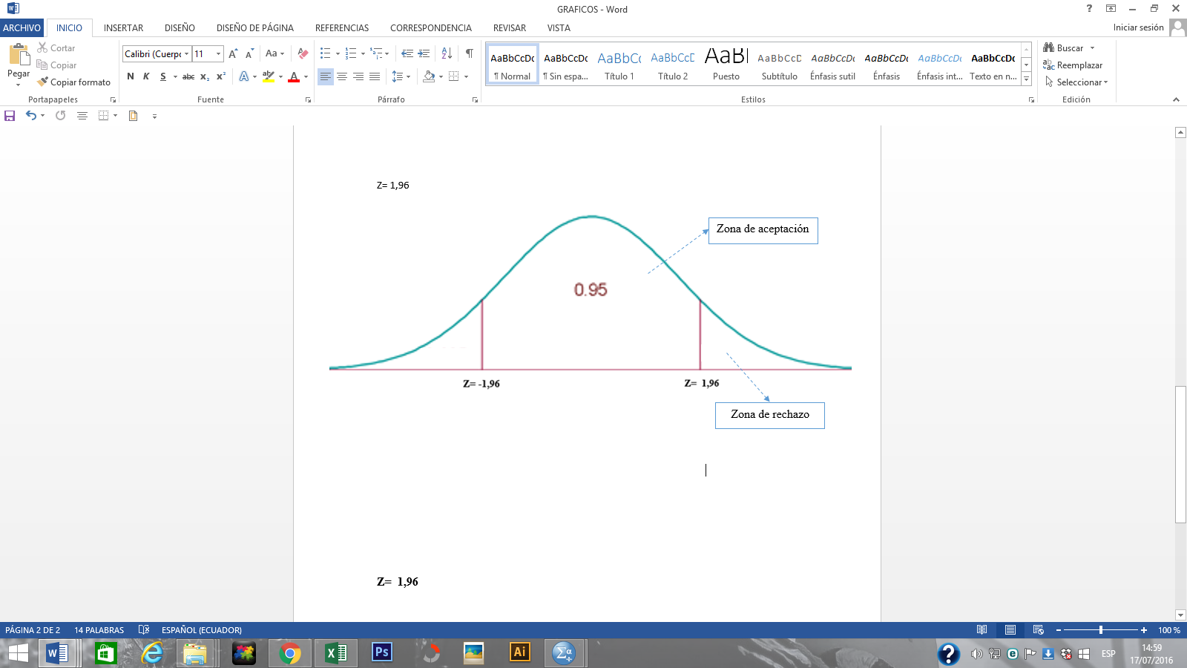

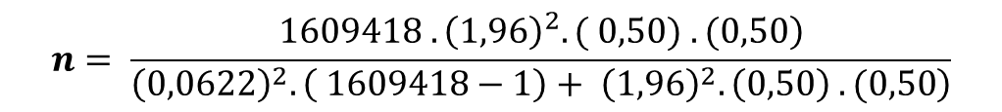
MUESTRA
$$n= \frac{\left.1609418 . {\left(1,96\right)}^{2}.( 0,50) . (0,50\right)}{\left.{\left(0,0622\right)}^{2}. \left( 1609418−1\right)+ {\left(1,96\right)}^{2}. \left(0,50\right) .(0,50\right)}$$
$$n= 248$$
Para la recolección de datos se utilizó el muestreo probabilístico aleatorio simple.
Fuente: (Sampieri, Fernández, & Baptista, 2014)
Figura 16. Componentes tamaño de la muestra

Slide 11
Universo
Población urbana del Distrito Metropolitano de Quito, 1.609.418 habitantes.
Unidad de muestreo
Clientes de las cuatro cadenas de supermercados.
248 clientes escogidos aleatoriamente
Muestra
Unidad de análisis
Usuarios del servicio entre 20 y 69 años.
PLAN DE MUESTREO
Fuente: (Sampieri, Fernández, & Baptista, 2014)

Slide 12
HIPÓTESIS
H2: La calidad del servicio con sus dimensiones incide en el indicador de competitividad rentabilidad de los autoservicios del Distrito Metropolitano de Quito.
H1: La calidad del servicio con sus dimensiones incide en el indicador de competitividad participación del mercado de los autoservicios del Distrito Metropolitano de Quito.

Slide 13
INSTRUMENTOS
INSTRUMENTO | CARACTERISTICAS | OBJETIVO | MUESTRA | DISTRIBUCIÓN
Encuesta | Se basa en las dimensiones del modelo SERVQUAL 66 preguntas | Medir las cinco dimensiones de la calidad del servicio en los ochos supermercados analizados. | Clientes | 31 encuestas por supermercado
Entrevista | Estructurada en base a factores competitivos 6 preguntas | Conocer las variables de competitividad destacadas por supermercado. | Representante administrativo | Una entrevista por cadena de supermercado

Slide 14
RESULTADOS
DE LA
INVESTIGACIÓN

Slide 15
RESULTADOS ENCUESTA
Seguridad
Capacidad de respuesta
Disposición de ayudar a los clientes de una manera rápida.
Conocimientos técnicos necesarios para asistir al cliente y ganar su confianza y credibilidad.

Slide 16

CUMPLIMIENTO POR SUPERMERCADO
Corporación La Favorita C.A.
- Elementos Tangibles
- Fiabilidad
- Capacidad de respuesta
- Seguridad
- Empatía
MEGAMAXI

Slide 17
RECOMENDACIÓN DEL AUTOSERVICIO
Supermaxi
Megamaxi
Akí
Gran Akí
Mi Comisariato
Sí
Almacenes Tía
Supermercados Magda
Tal vez

Slide 18
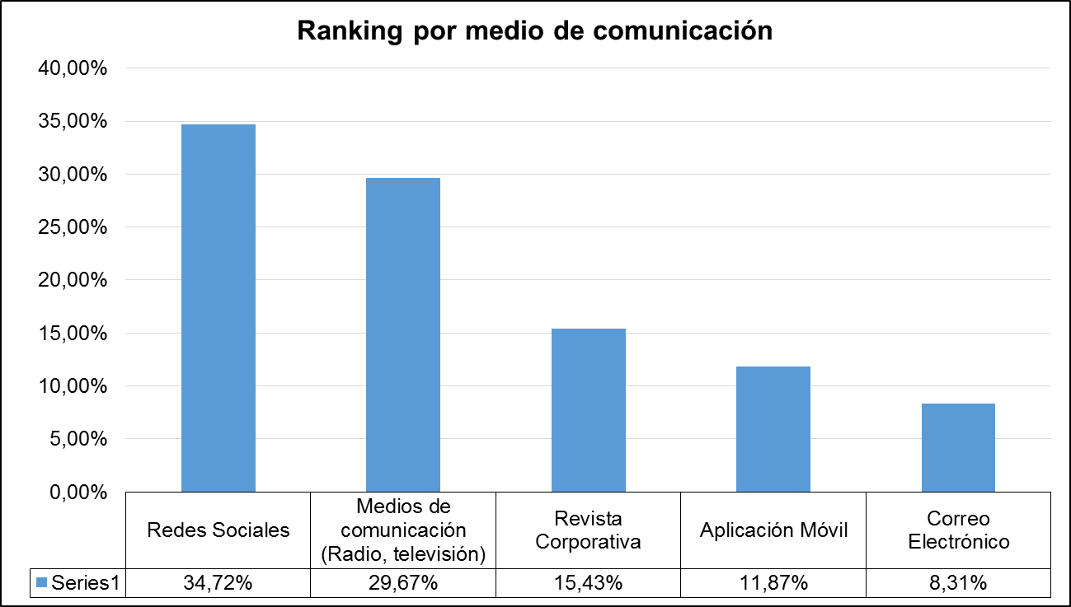
MEDIO DE COMUNICACIÓN PREFERIDO

Slide 19









SUGERENCIAS POR SUPERMERCADO
Sugerencia | Supermercado
Mantener el servicio
Rapidez en atención
Variedad de productos
Mejorar atención al cliente
Mayor amplitud en instalaciones

Slide 20
RESULTADOS ENTREVISTA
Cadenas de autoservicios | Corporación Favorita C.A. | Mega Santa María S.A. | Tiendas Industriales Asociadas Tía S.A. | Corporación El Rosado S.A
Variables competitivas | Variedad de productos | Precios bajos | Trayectoria y prestigio | Variedad de productos
 | Venta personalizada | Horarios de atención flexibles | Infraestructura | Precios bajos
 | Trayectoria y prestigio | Productos de calidad | Promociones y descuentos | Calidad del servicio al cliente
 | Calidad del servicio al cliente | Calidad del servicio al cliente | Precios bajos | Productos de calidad
 | Buena exhibición y presentación del producto |  | Calidad del servicio al cliente
 | Reacción inmediata en reposición de productos

Slide 21
Variable competitiva | No. | %
Calidad del servicio al cliente | 4 | 21,05
Precios bajos | 3 | 15,79
Variedad de productos | 2 | 10,53
Productos de calidad | 2 | 10,53
Trayectoria y prestigio | 2 | 10,53
Promociones y descuentos | 1 | 5,26
Venta personalizada | 1 | 5,26
Buena exhibición y presentación del producto | 1 | 5,26
Reacción inmediata en reposición de productos | 1 | 5,26
Horarios de atención flexibles | 1 | 5,26
Infraestructura | 1 | 5,26
TOTAL | 19 | 100

Slide 22
ANALISIS INDICADORES FINANCIEROS
Cadena de supermercado | Indicadores de la Competitividad
 | Participación del Mercado | Rentabilidad sobre el Patrimonio | Rentabilidad sobre los Activos | Margen Bruto | Margen Neto
Corporación Favorita C.A. | 48,85% | 0,09% | 0,11% | 0,56% | 0,46%
Corporación El Rosado S.A. | 26,66% | 9,30% | -2,72% | 0,25% | 2,00%
Tiendas Industriales Asociadas TIA S.A. | 16,54% | 0,71% | 0,00% | 1,35% | 0,52%
Mega Santamaría S.A. | 7,95% | -8,32% | -5,45% | 0,82% | -1,02%

Slide 23
COMPROBACIÓN DE HIPOTESIS 1
Estadísticos | Hipótesis 1: La calidad del servicio con sus dimensiones incide en el indicador de competitividad participación del mercado de los autoservicios del Distrito Metropolitano de Quito.
 | H01: La calidad del servicio con sus dimensiones no incide en el indicador de competitividad participación del mercado de los autoservicios del Distrito Metropolitano de Quito. H11: La calidad del servicio con sus dimensiones incide de manera positiva en el indicador de competitividad participación del mercado de los autoservicios del Distrito Metropolitano de Quito.
Nivel de significancia (α) | 0,244
Chi-cuadrado (X²) | 12,000
Valor p | 0,213
Valor crítico | 16,9190
Correlación de Pearson | 0,756
Interpretación | Se acepta H₀ X² ˂ Valor crítico Valor p > α (0,05)

Slide 24
COMPROBACIÓN DE HIPOTESIS 2
Estadísticos | Hipótesis 2: La calidad del servicio con sus dimensiones incide en el indicador de competitividad rentabilidad de los autoservicios del Distrito Metropolitano de Quito.
 | H02: La calidad del servicio con sus dimensiones no incide en el indicador de competitividad rentabilidad de los autoservicios del Distrito Metropolitano de Quito. H12: La calidad del servicio con sus dimensiones incide de manera positiva en el indicador de competitividad rentabilidad de los autoservicios del Distrito Metropolitano de Quito.
Nivel de significancia (α) | 0,846
Chi-cuadrado (X²) | 12,000
Valor p | 0,213
Valor crítico | 16,9190
Correlación de Pearson | 0,154
Interpretación | Se acepta H₀ X² ˂ Valor crítico Valor p > α (0,05)

Slide 25
PROPUESTA
Objetivo general
Elaborar un modelo de calidad del servicio combinando las variables calidad y competitividad, a fin de mejorar la calidad del servicio e impulsar a los supermercados a ser altamente competitivos.
Objetivos específicos
Diseñar el modelo de calidad del servicio enfocado en generar ventaja competitiva.
Desarrollar una propuesta para mejorar la capacidad de respuesta en la experiencia de compra.

Slide 26
MODELO CALIDAD DEL SERVICIO
COMO VENTAJA COMPETITIVA
1
Capacidad de respuesta
AUTOSERVICIO COMPETITIVO
Calidad del servicio
2
Fiabilidad
Precios bajos
3
Empatía
Calidad del servicio
Competitividad
Variedad de productos
4
Elementos tangibles
Rentabilidad
5
Seguridad
Participación de mercado
CLIENTE SATISFECHO

Slide 27
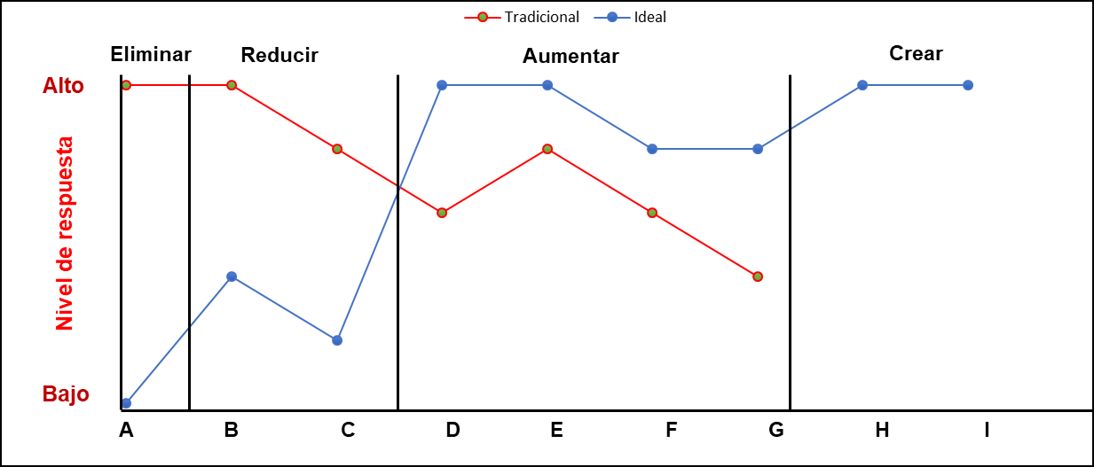
CUADRO ESTRATEGICO DE LA CAPACIDAD DE RESPUESTA DEL SECTOR AUTOSERVICIOS
A Proceso de soporte técnico
B Filas para el pago
C Tiempo de espera
D Cajas abiertas (disponibles)
E Cajeros capacitados
F Preparación área de trabajo
G Despachadores
H Enfundado giratorio
I Segmentación de cajas

Slide 28
MATRIZ ERAC AUTOSERVICIOS
ELIMINAR | AUMENTAR
Proceso de soporte técnico | Cajas abiertas
 | Cajeros capacitados
 | Preparación área de trabajo
 | Despachadores
REDUCIR | CREAR
Filas para el pago | Enfundado giratorio
Tiempo de espera | Segmentación de cajas

Slide 29
MATRIZ DE PROPUESTA
DIMENSIÓN CAPACIDAD DE RESPUESTA
HALLAZGO PRINCIPAL | OBJETIVO DEL HALLAZGO | ESTRATEGIAS
Tiempo de espera en fila elevado, servicio con cuellos de botella y experiencia de compra deficiente. | Reducir el tiempo de espera en la fila y brindar un mejor servicio eliminando los cuellos de botella. | Identificar y eliminar los procesos de soporte técnico innecesarios.
 |  | Diseñar un plan enfocado en la preparación del puesto de trabajo.
 |  | Desarrollar programas de capacitación al personal.
 |  | Diseñar un proceso que permita brindar un servicio rápido en caja.
 |  | Implementar un sistema de enfundado giratorio.

Slide 30
CONCLUSIONES
Las cinco dimensiones de la calidad del servicio no se encuentran en el mismo nivel de importancia según la perspectiva de los clientes, debido a que cada una cumple y se enfoca en diferentes puntos
Capacidad de respuesta
Fiabilidad
Empatía
Elementos tangibles
Seguridad

Slide 31
Se pudo evidenciar que no existe una relación directa entre las dos variables de estudios planteadas, dimensiones de la calidad del servicio y competitividad a través de indicadores financieros, la principal causa es que la calidad percibida por los usuarios es un factor externo, por ende, puede considerarse una condición necesaria pero no suficiente para la mejora de resultados económico financieros. Según Aznar, Bagur, y Rocafort (2015) en su estudio no existe una relación significativa entre percepción de calidad por parte de los usuarios y resultados económicos financieros. Indudablemente brindar un servicio de calidad no garantiza mejores resultados económicos, pero no brindarlo sí puede comprometer la supervivencia a largo plazo de un autoservicio.
Según las sugerencias otorgadas por los clientes y la evaluación realizada por dimensión a los ochos autoservicios se identificó que deben mejorar en la rapidez en la atención al cliente, esto hace referencia a la dimensión capacidad de respuesta.

Slide 32
El autoservicio que más se acerca al cumplimiento de las cinco dimensiones de la calidad del servicio es Megamaxi. perteneciente a la cadena de autoservicios Corporación La Favorita C.A. en la evaluación realizada por los encuestados obtuvo una calificación de excelente en cuanto al nivel de satisfacción y además es uno de los autoservicios más recomendados. Al referirse a la participación en el mercado es evidente que Corporación la Favorita C.A., con sus cuatro establecimientos llega a más de la mitad de la población, la principal estrategia es que la empresa se enfoca en todos los segmentos de mercado.
Se identificó que los clientes prefieren recibir información a través de redes sociales, y medios de comunicación tradicionales como televisión y radio.
Se concluye que los tres factores que hacen a los autoservicios altamente competitivos según la información obtenida al interior de las empresas analizadas son: calidad del servicio, variedad de productos y precios bajos.

Slide 33
RECOMENDACIONES
Al tener conocimiento de que las cinco dimensiones de la calidad del servicio agregan valor en los supermercados, se recomienda para la dimensión capacidad de respuesta enfocarse en la disposición y voluntad del personal para solucionar problemas de manera rápida y en el menor tiempo de respuesta posible, para la dimensión fiabilidad, es necesario proporcionar el servicio sin equivocaciones, cumpliendo horarios de atención y con la seguridad de que los precios, promociones y descuentos son transparentes, para la dimensión empatía en la atención individualizada, contacto directo, respetuoso y amable entre el personal y el cliente, en cuanto a la dimensión elementos tangibles enfocarse en: apariencia de las instalaciones, equipos utilizados, personal, publicidad, iluminación, orden y limpieza, ventilación y control de olores, finalmente en la dimensión seguridad los factores que permitan crear y mantener una buena imagen del autoservicio como es en la vigilancia y supervisión de las instalaciones, control de calidad de los productos y la confianza en las transacciones.

Slide 34
Se recomienda la aplicación del modelo propuesto “Calidad del servicio como ventaja competitiva”, a través de este los directivos de los autoservicios podrán distribuir tiempo y recursos a cada dimensión de la calidad del servicio y a los factores competitivos en base al nivel de importancia asignado por los clientes, el modelo proporciona una guía de cada aspecto que debe ser evaluado en cada variable.
Se recomienda analizar constantemente los indicadores participación del mercado, rentabilidad sobre el patrimonio, rentabilidad sobre los activos, margen bruto y margen neto, a fin de tener una visión global sobre la situación de la empresa.
Se sugiere implementar las estrategias planteadas en la propuesta de mejora enfocada en la capacidad de respuesta, para corregir los puntos críticos identificados y brindar un servicio rápido y ágil.

Slide 35
Para que el modelo de calidad del servicio que se propone tenga éxito, se recomienda que todo el personal: empleados, directivos, supervisores y otros, se involucren, conformen equipos de trabajo, sean capacitados y se enfoquen en los puntos a mejorar al momento de ofrecer el servicio a los usuarios.
Las redes sociales es uno de los medios más utilizados actualmente por la mayoría de personas sin importar el límite de edad, se sugiere invertir en esta herramienta publicitaria de tal forma que se pueda llegar a toda la población de forma creativa, sin embargo, no se debe descuidar los medios tradicionales en donde el público objetivo es otro.
Al identificar los componentes que hacen que un autoservicio se diferencie de otro y sea más competitivo, se recomienda enfocarse en brindar un servicio de calidad, ofrecer productos de calidad y en buen estado y tener variedad, verificar que los precios sean justos, accesibles, y que se respeten las promociones y horarios de atención.

Slide 36


